Slide 1
MCP（Model Context Protocol）
模型与外部上下文的统一协议
技术分享

Slide 2
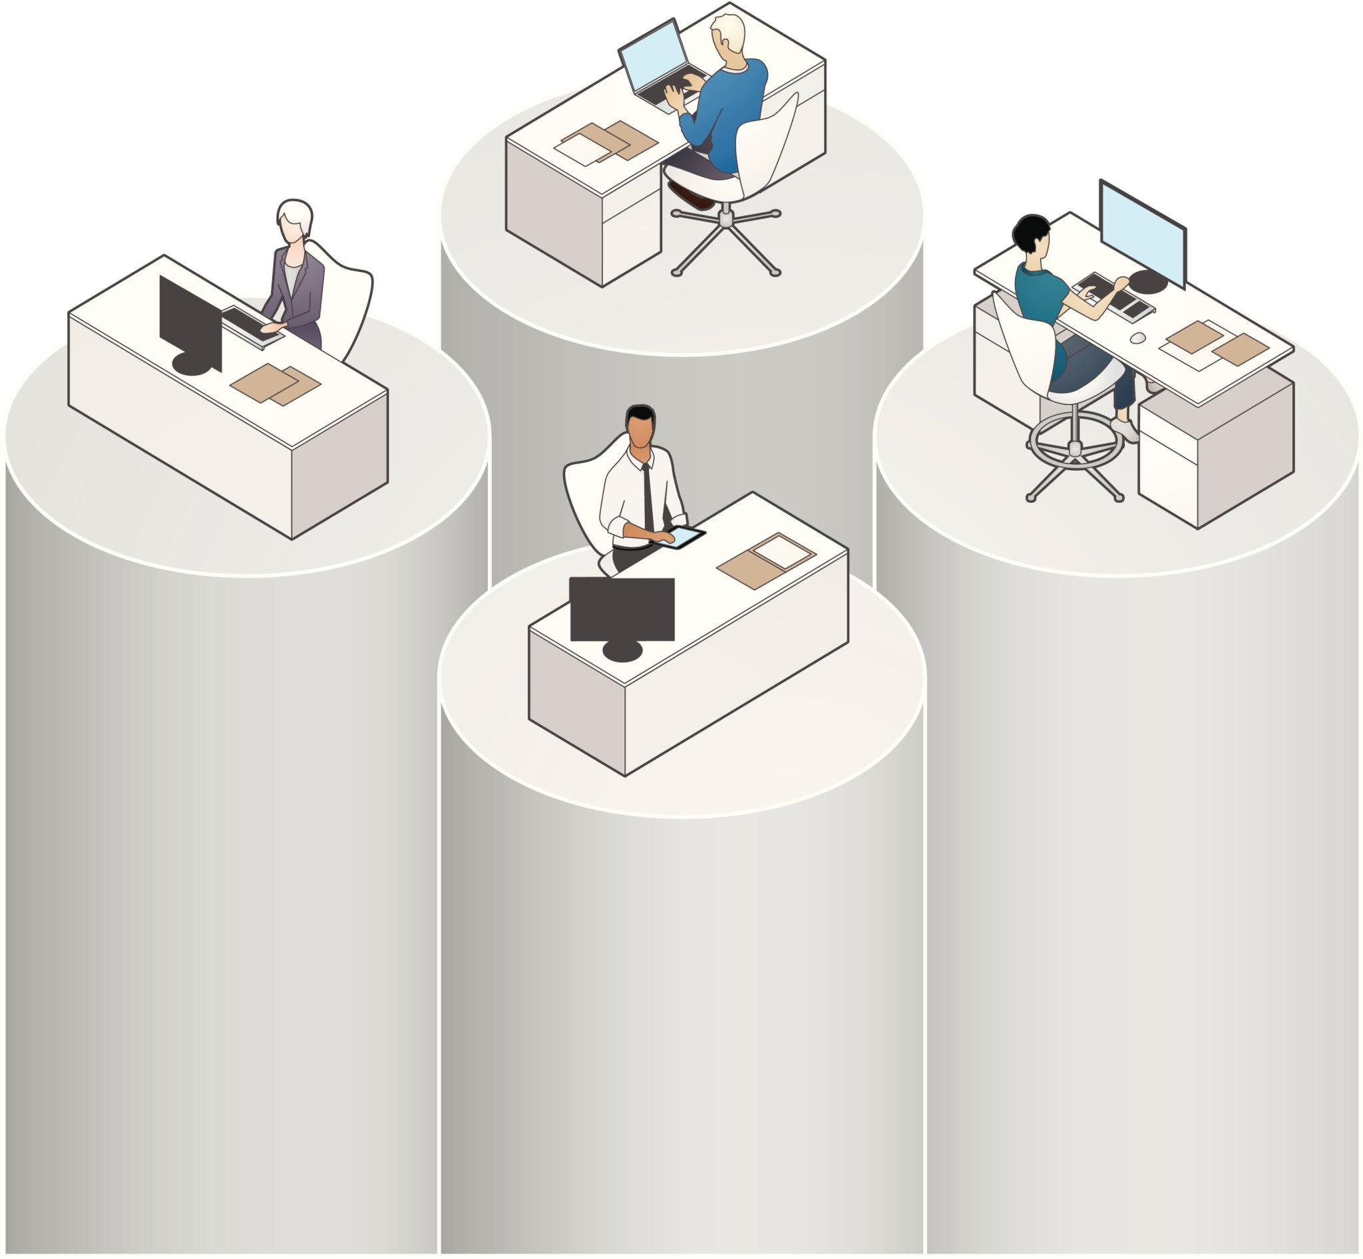
背景与动机
大模型上下文来源割裂
工具与数据接入方式不统一
Prompt 强耦合、难维护
Agent 缺乏标准化协议
Notes:
大模型上下文来源割裂：
一个公司做内部 ChatGPT，信息分散在：Confluence（制度文档）Notion（产品需求）GitHub（代码）数据库（用户数据）Slack（讨论结论）
结果：HR 问“试用期多久？” → 模型查的是旧 Confluence；PM 问“这个需求定了吗？” → 模型不知道 Slack 里已经改过；工程师问“这个接口怎么用？” → 模型上下文里没有代码
工具与数据接入方式不统一——“每接一个工具都像写新系统”
❌ 问题是每个工具：接口风格不同、参数格式不同、返回结构不同、错误处理方式不同
Prompt 强耦合、难维护
问题是Prompt 里同时承担了：业务逻辑、流程控制、错误处理、数据映射、输出规范

Slide 3
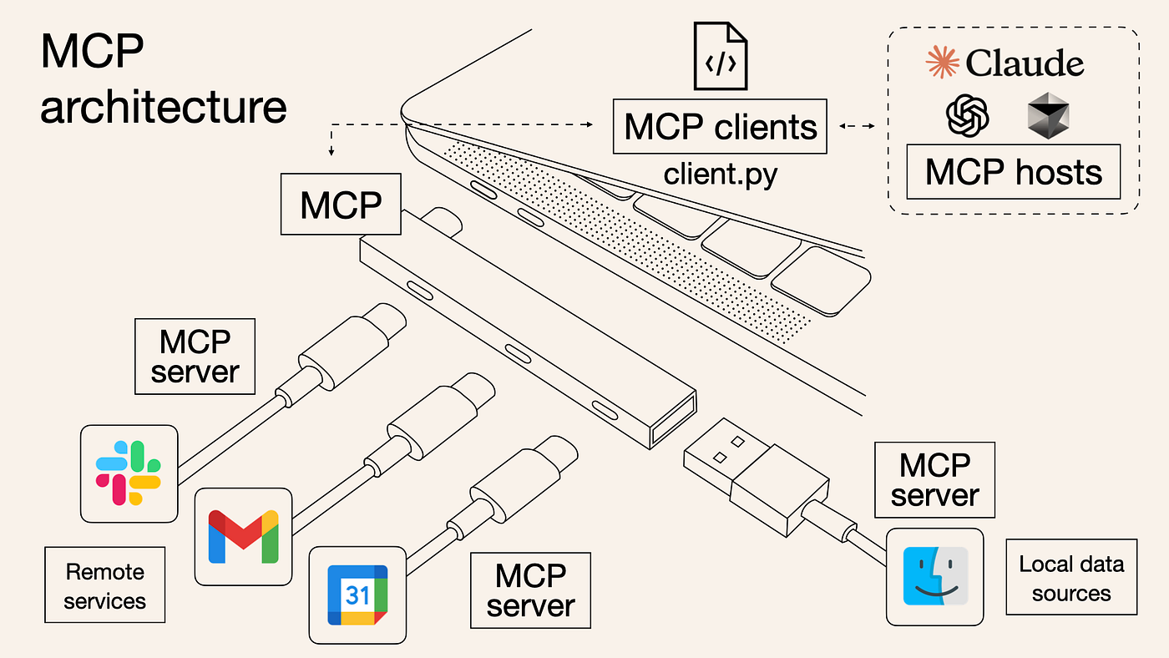
什么是 MCP
Model Context Protocol（模型上下文协议）
标准化模型与外部工具 / 数据交互
把上下文作为一等公民
类比：LLM 的 USB-C 接口
Notes:
没有MCP，prompt相当于一次性耗材
MCP中，文档是上下文、数据库结果是上下文、工具能力本身也是上下文、用户状态 / 会话状态也是上下文
而且它们是：可声明的、可发现的、可组合的、可复用的

Slide 4
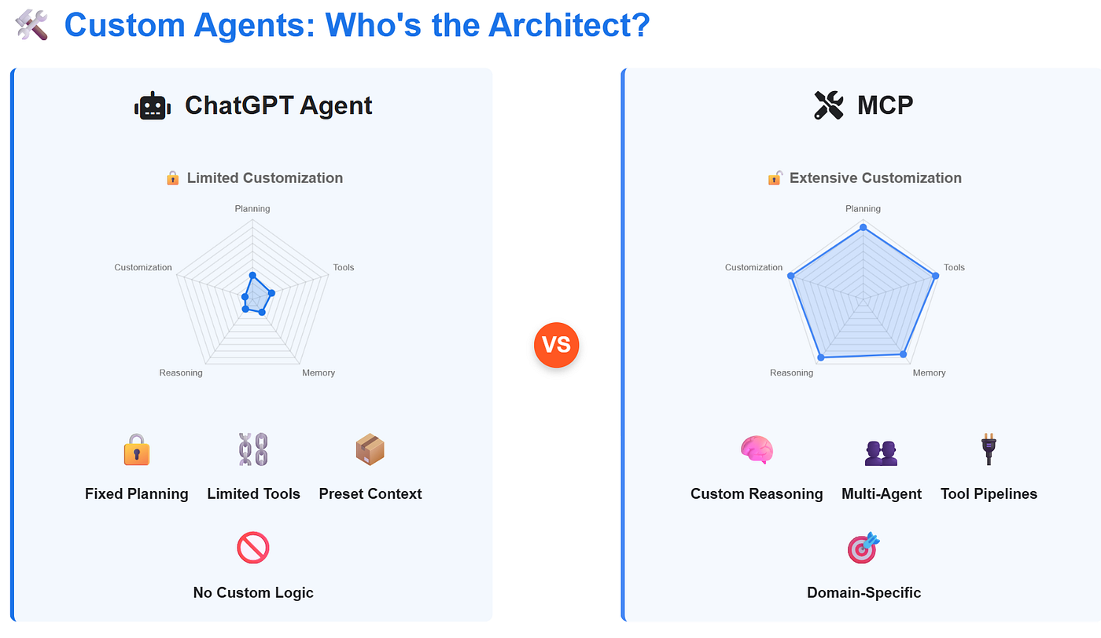
MCP 解决的问题
统一工具与数据接入方式
上下文可发现、可枚举
Prompt 与上下文解耦
提升 Agent 扩展性
Notes:
上下文可发现、可枚举：agent可以知道并列举出有哪些context（可以做什么，llm相当于大脑，agent在上一层可以）
example：before：你是一个数据分析助手。当需要销售数据时，请调用 ClickHouse，SQL 如下……字段解释如下……如果失败再调用 API……，从 prompt 里找怎么用工具； after：分析本季度销售趋势并给出结论，知道我有哪些 Context 能力。
把一些步骤交给agent做
总结：可扩展性更强

Slide 5
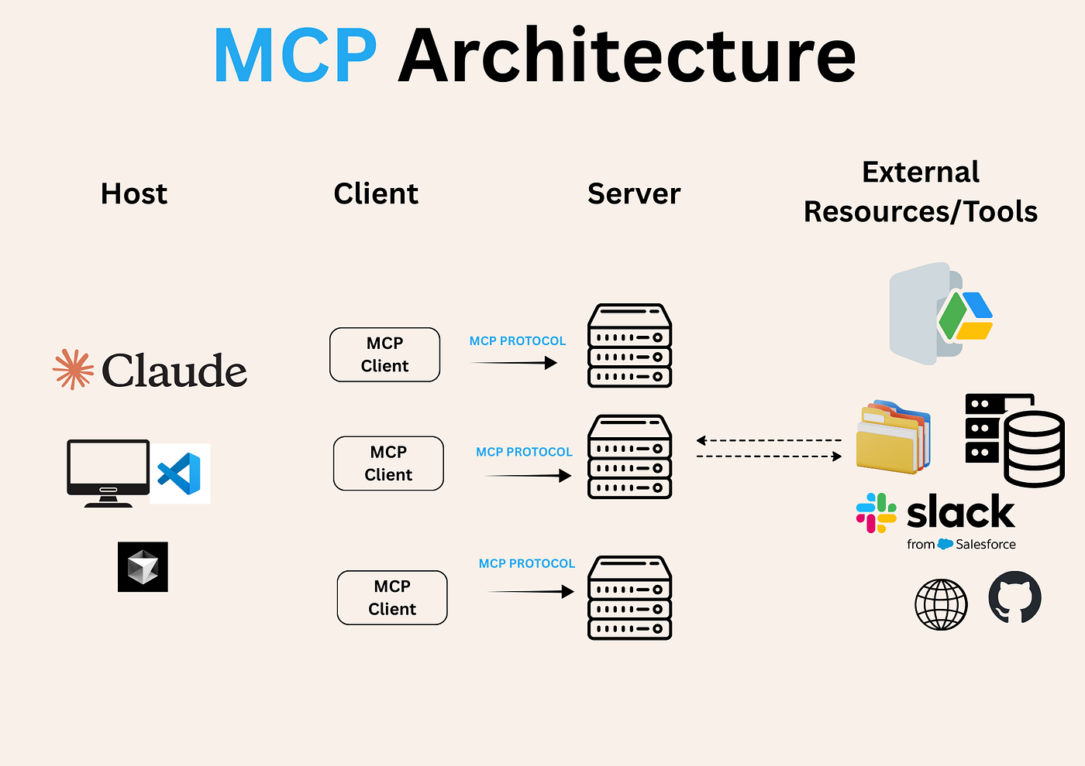
MCP 核心角色
Host：运行模型的应用
Client：协议客户端
MCP Server：提供能力
Model：大语言模型
Notes:
MCP 明确分三层：
角色 职责一句话
Host 承载大模型、管理会话、调度上下文
Client 负责协议通信（JSON-RPC / stdio / HTTP）
Server 提供具体「上下文能力」（工具、资源、查询）

Slide 6
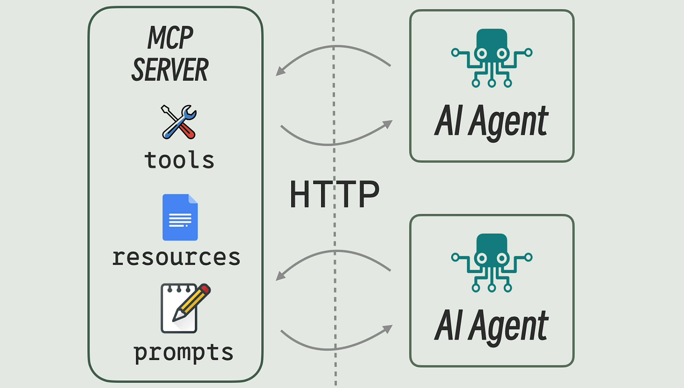
三类核心能力
Tools：可调用的函数
Resources：模型可读取的数据
Prompts：可复用提示模板
Notes:
Prompts = 告诉模型“你要怎么想”（Prompt 是 Agent 的“工作说明书”）
Resources = 告诉模型“你能读什么”（Resource 是一种 Context（Read-only Context））
Tools = 让模型“真的去做事”（Tool 通常由 MCP Server 提供）

Slide 7
MCP 特点
标准化、可组合
上下文可发现
安全隔离
高度可复用

Slide 8
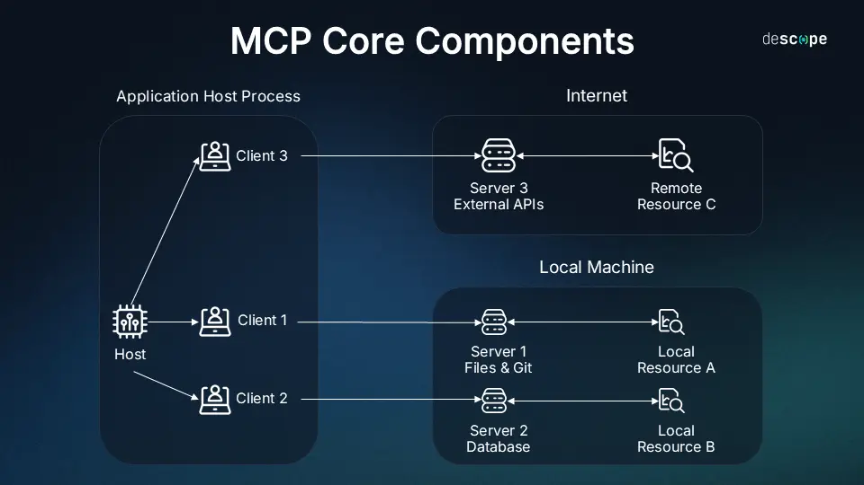
基本用法
实现 MCP Server
注册到 Host
模型自动选择并调用

Slide 9
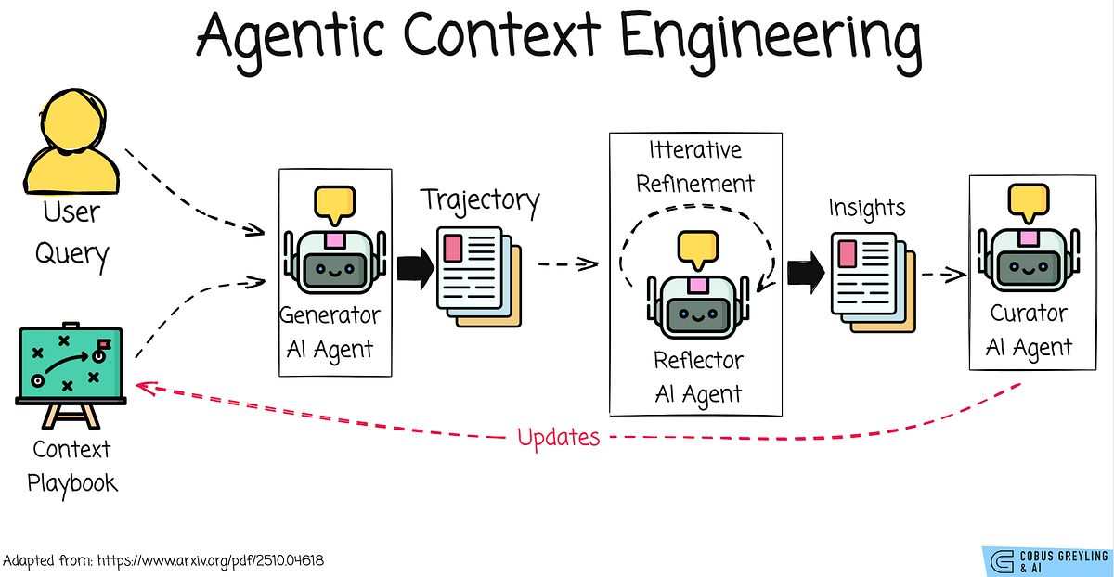
实践流程
识别上下文来源
抽象为 Tool / Resource / Prompt
定义 Schema
最小权限暴露
持续观察与优化
Notes:
识别上下文来源（为了回答这个问题，现实世界里‘哪些东西’是关键？）
抽象为 Tool / Resource / Prompt（“这些来源，应该以什么‘形式’给模型？”）
定义 Schema（“销售数据，模型到底能看到什么结构？”）

Slide 10
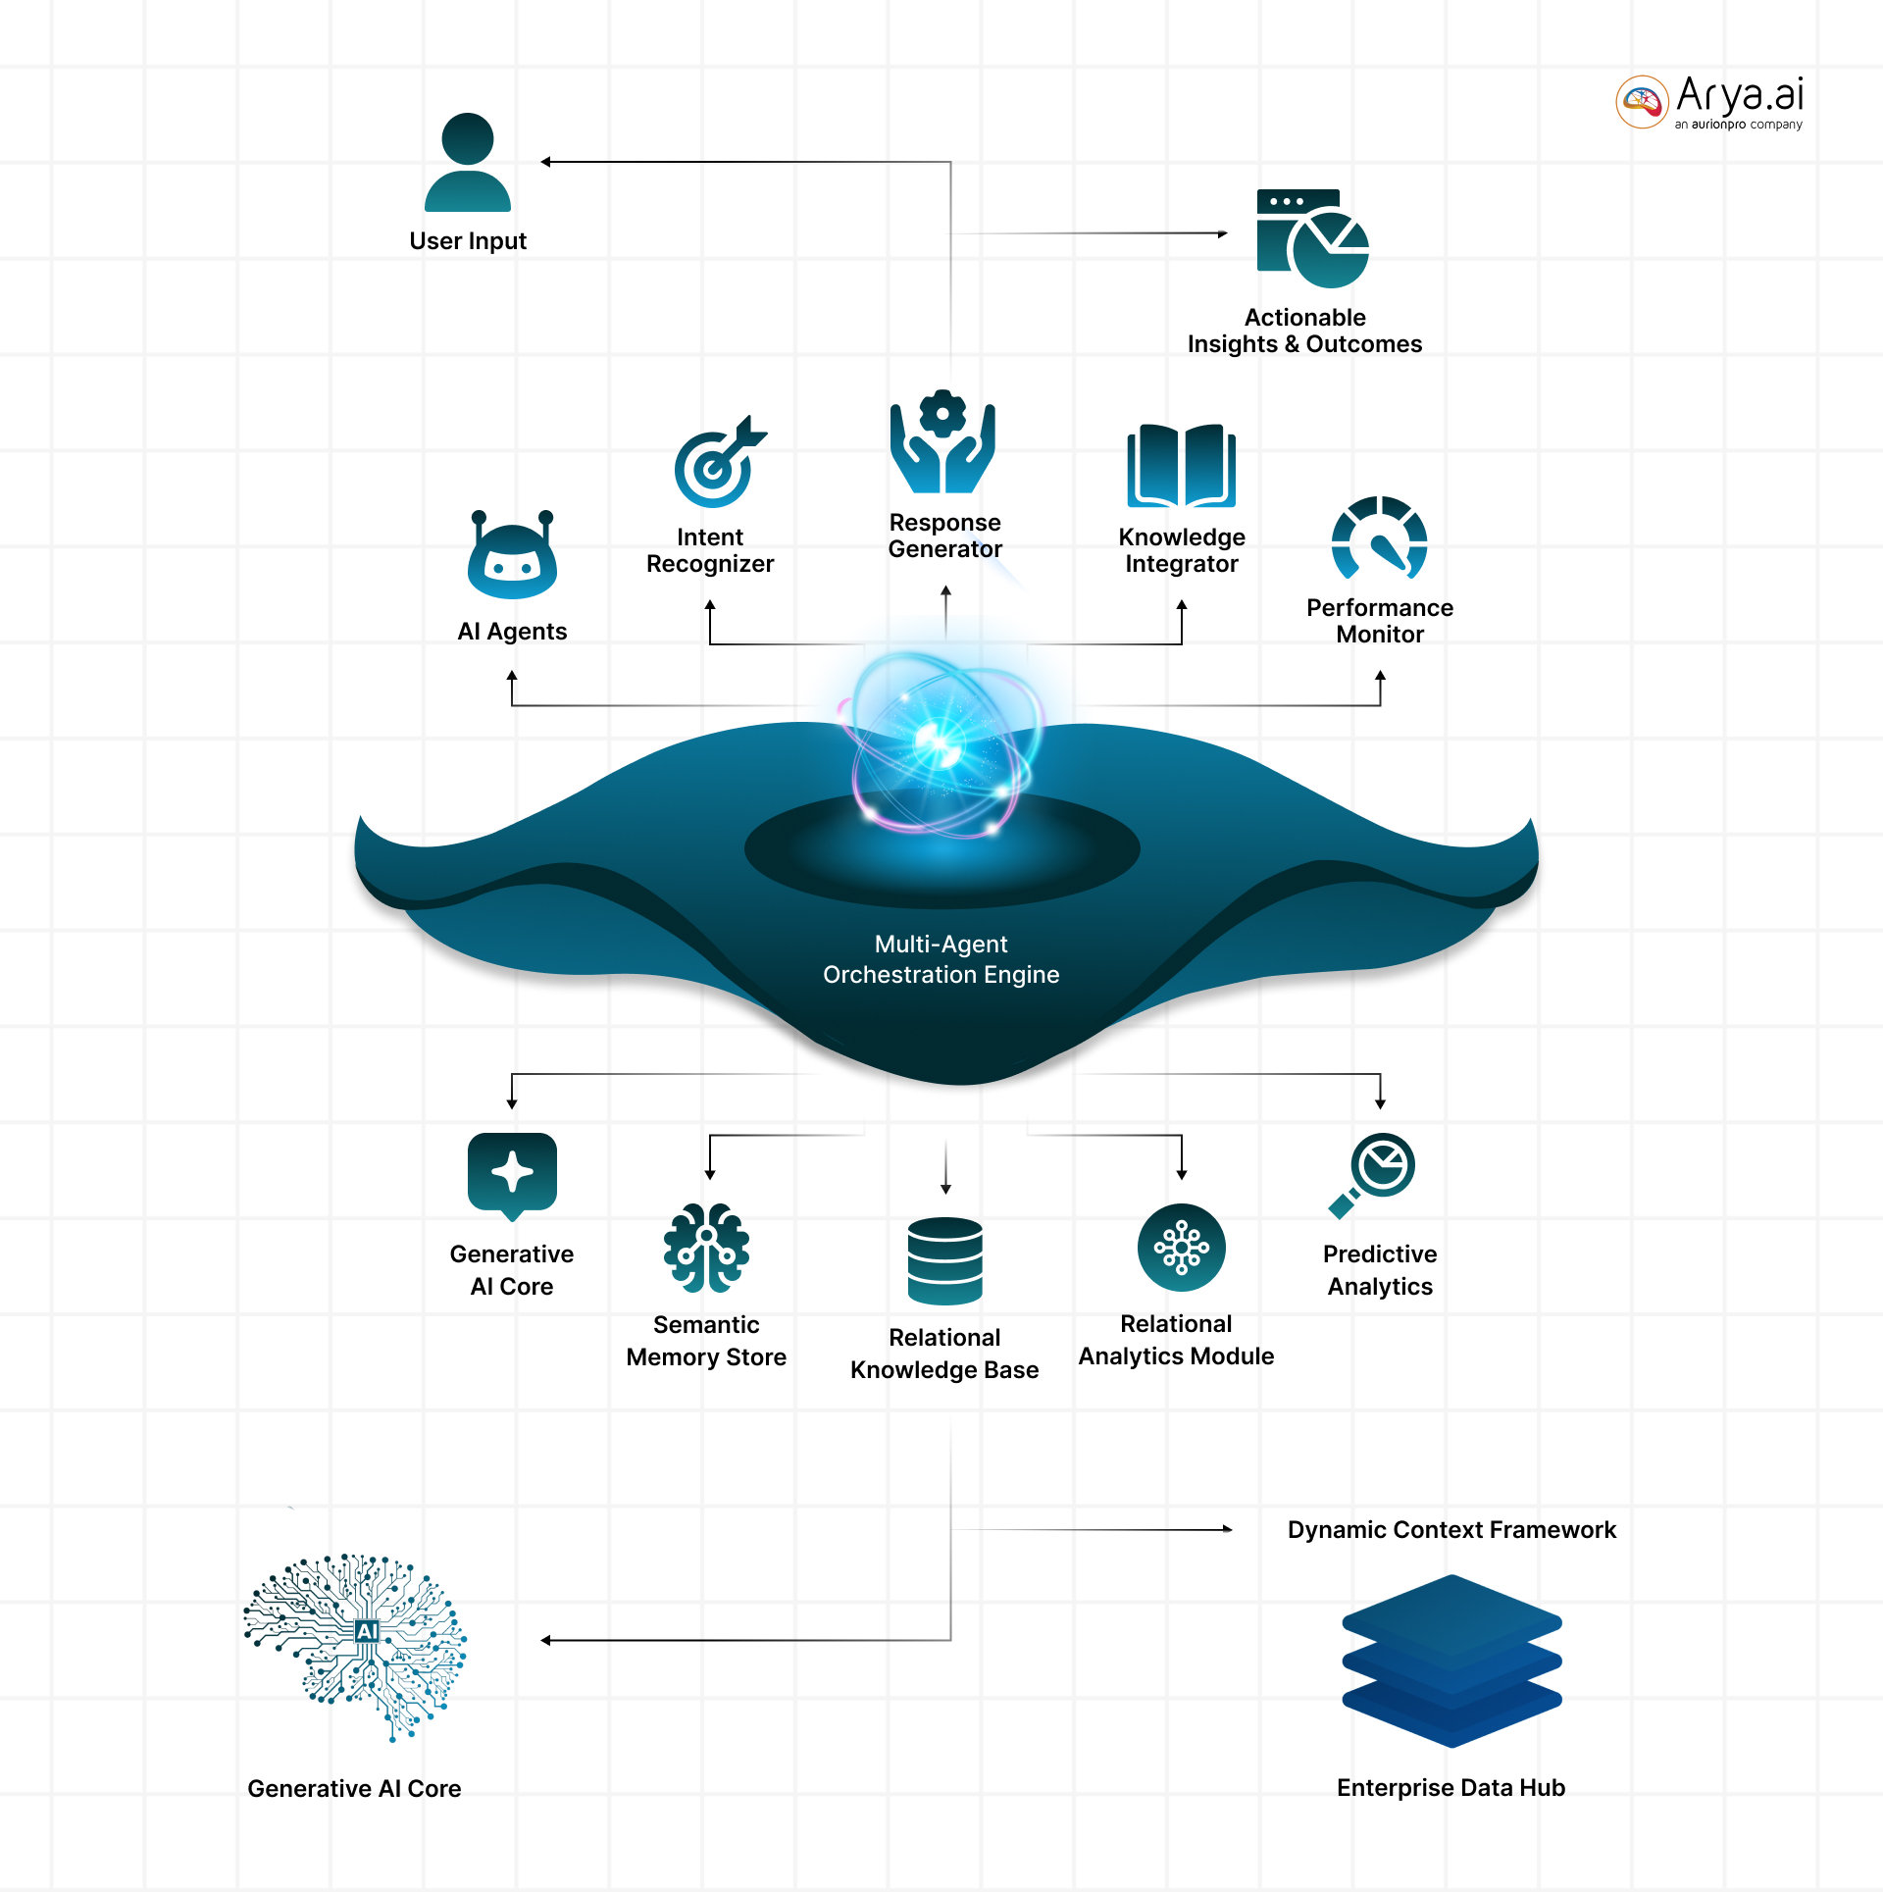
优势（Pros）
降低 Prompt 复杂度
提高系统可维护性
插件化扩展
适合复杂 Agent 系统

Slide 11
不足（Cons）
学习成本
依赖模型决策能力
调试复杂
生态仍在早期

Slide 12
适用场景
AI IDE / Copilot
企业内部 Agent
数据分析助手
DevOps 自动化

